Slide 1
1
4 дәріс. Қышқылдар, негіздер, амфолиттер және тұздар ерітінділерінің рН-ын есептеу.

Slide 2



Қышқылдар мен негіздердің күшін сандық сипаттау
Сулы ерітінділер үшін

Slide 3
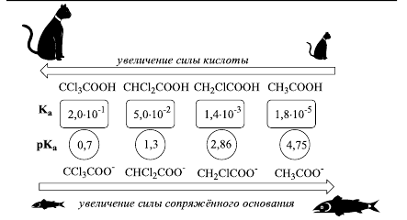

Slide 4

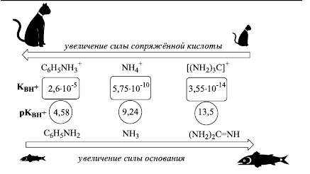

Slide 5
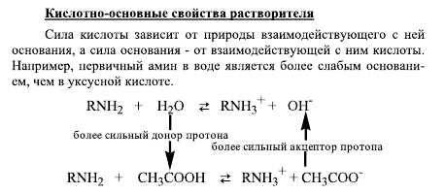

Slide 6
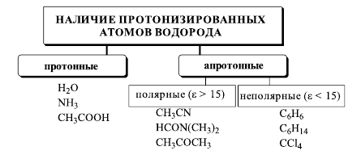


Slide 7
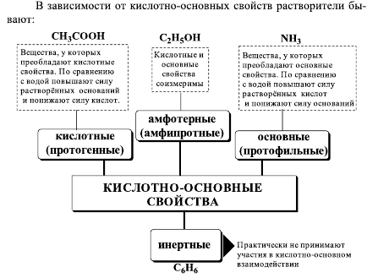

Slide 8
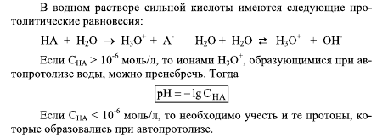
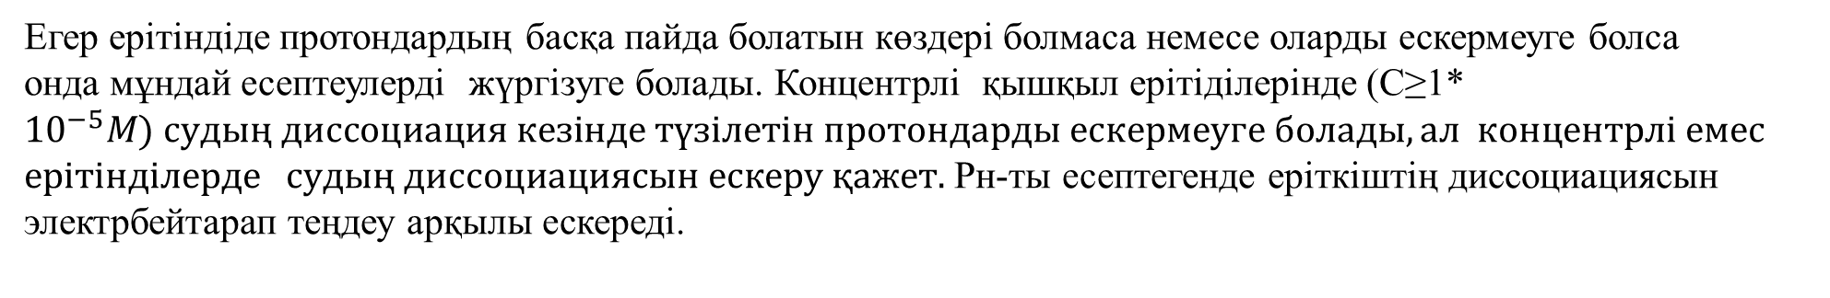
Күшті қышқылдардың (негіздердің):
0,1 М HCl (0,1 M NaOH):
[H⁺] = C_{HCl} = 10⁻¹ pH = 1
[OH⁻] = C_{NaOH} = 10⁻¹ pOH = 1 pH = 13
Мысал 1. 0.001 М тұз қышқыл ерітіндісінің рН-ын есептеңіз.
Мысал 2. 0,001 М натрий гидроксид ерітіндісінің рН-ын есептеңіз.
Егер ерітіндіде протондардың басқа пайда болатын көздері болмаса немесе оларды ескермеуге болса
онда мұндай есептеулерді жүргізуге болады. Концентрлі қышқыл ерітіділерінде (C≥1* ${10}^{−5}M) судың диссоциация кезінде түзілетін протондарды ескермеуге болады,ал концентрлі емес$
$ерітінділерде судың диссоциациясын ескеру қажет.$ Рн-ты есептегенде еріткіштің диссоциациясын электрбейтарап теңдеу арқылы ескереді.

Slide 9
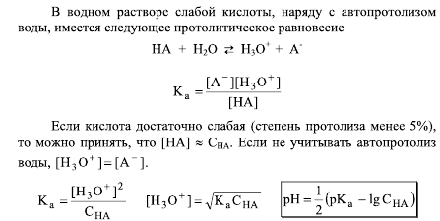

Slide 10
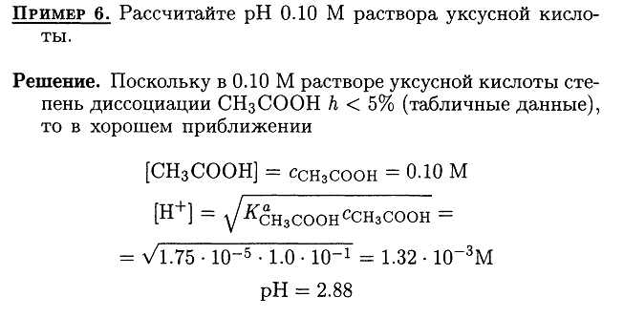

Slide 11
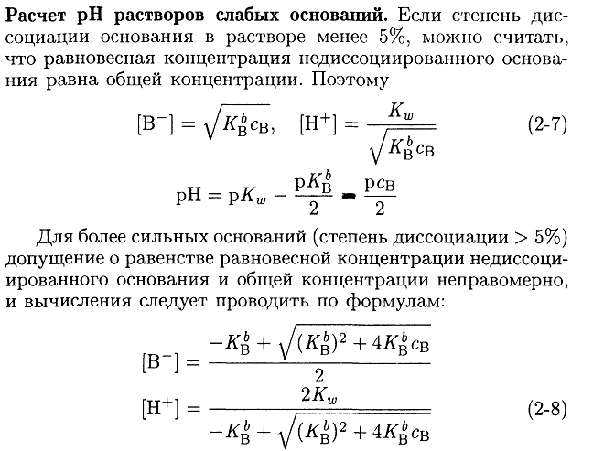
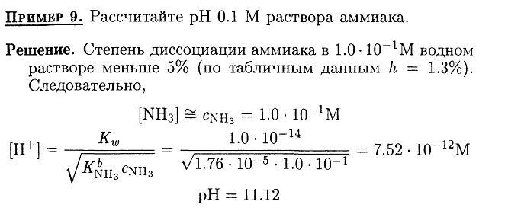

Slide 12
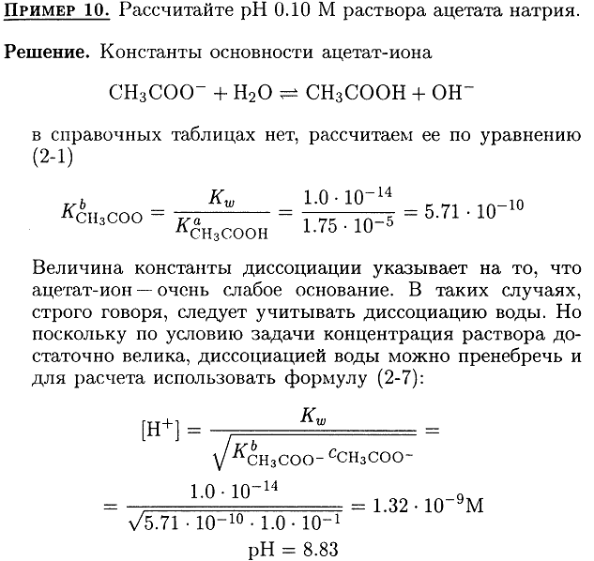
Тұздар ерітінділерінің рНын есептеу

Slide 13
Көп негізді қышқылдар мен негіздердің ерітінділері
Көп негізді протолиттердің протолизі сатылай жүреді, мысалы:
H₂S + H₂O ↔ H₃O⁺ + HS⁻ ; К_{а,1}= 8,9∙10⁻⁸; рК_{а,1}= 7,05
HS⁻ + H₂O ↔ H₃O⁺ + S²⁻ ; К_{а,2}= 1,3∙10⁻¹³; рК_{а,2}= 12,89
СО ₃²⁻ + H₂O ↔ НСО₃⁻ + ОН⁻ ; К_{в,1}= K_{W} /K_{а,2} = 2∙10⁻⁴; рК_{в,1}= 3,70
НСО₃⁻ + H₂O ↔ Н₂СО₃ + ОН⁻ ; К_{в,2}= K_{W} /K_{а,1} = 2∙10⁻⁸; рК_{в,2}= 7,70
Егер К₁ мен К₂ мәндерінде 1000 еседен артық айырмашылық болса (К_{а,1}/К_{а,2} >1000, не К_{в,1}/К_{в,2} > 1000) онда протолиз негізінде бірінші саты бойынша жүреді, келесі реакциялардың жүру дәрежесі өте төмен. Сондықтан келті­рілген мысалдарда ерітіндінің рН бірнегіздік әлсіз қышқылдар мен әлсіз негіздер үшін қолданылатын теңдік­терімен есептеледі.
Бөлме температурасында қаныққан ерітіндіде С_{H2S}=10⁻¹моль/л. Ерітіндінің рН анықтайтын теңдік:
H₂S + H₂O ↔ H₃O⁺ + HS
Na₂CO₃ ерітіндісіндегі рН анықтайтын реакция:
СО ₃²⁻ + H₂O ↔ НСО₃⁻ + ОН⁻
0,1 М Na₂CO₃ ерітіндісін алсақ:

Slide 14
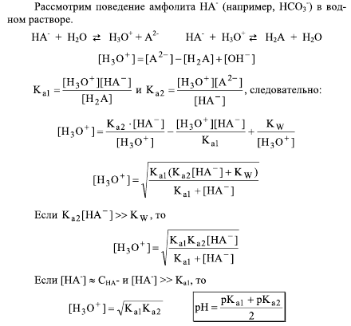
Амфолит ерітінділерінің рНын есептеу

Slide 15
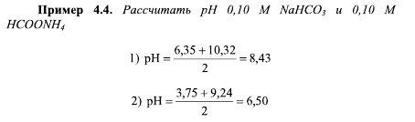
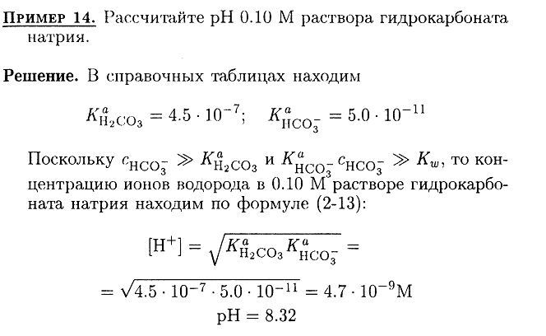

Slide 16
3
Буфер ерітінділерінің рН есептеу
Буфер ерітінділері - әдетте құрамында әлсіз негіз және оның тұздары бар, (мысалы, CH₃COOH+CH₃COONa) немесе әлсіз негіз және оның тұздары бар қоспа. Мысалы, NH₄OH+NH₄Cl сутек иондарының белгілі концентрациясында. Буфер ерітінділерінің рН мәндері – аз мөлшерде күшті қышқыл немесе сілті қосқаннан және ерітіндіні сұйылтқаннан өзгермейді, ол орта шарттары өзгермейтін жағдайда химиялық процесстер жүргізуге мүмкіндік береді. Буфер ерітіндіге күшті қышқылдың аз мөлшерін қосқанда, күшті қышқылдың сутек иондары әлсіз қышқыл молекулаларымен байланысады, сондықтан бұл ерітіндінің қышқылдығы бірден жоғарыламайды. Егер буфер ерітіндіге аз мөлшерде сілті қосса, онда оның гидроксил иондары әлсіз қышқылдың сутек иондарымен су молекуласына байланысады. Тәжірибеде буферлік ерітінділер сумен сұйылтса да өз қышқылдығын өзгертпейді. Ол, былай түсіндіріледі: әлсіз қышқылдың диссоциация дәрежесі сұйылтқанда көбейеді және сутек иондарының концентрациясы іс жүзінде тұрақты болып қалады.

Slide 17
Буфер ерітінділер химия тәжірибесінде кеңінен қолданылады, ол түрлі организмдердің өмір сүру процесінде маңызды роль атқарады. Көптеген өмір сүру процестер тек рН-тың белгілі мәнінде ғана жүреді. Тірі ағзада рН тұрақтылығы табиғи буферлік қоспалармен ұсталады (мысалы, адам ағзасында фосфаттық буферлік қоспалар NaH₂PO₄ + Na₂HPO₄, карбонатты буферлік қоспа H₂CO₃ + NaHCO₃ бар). Буфер қоспалар аналитикалық химияда және өндірісте кеңінен қолданылады: сапалық таңдаудың жүйелік әдістерінде аналитикалық топтарды бөлгенде, бөлек иондарды тапқанда және шығарғанда, сирек элементтерді бөлгенде, шикізатты флотациямен байытқанда және т.б.
Буферлік қоспадан түзілетін рН көлемін теориялық есептейді.
4
Қышқылдық буфер (НАс+NaAc, HCN+NaCN) | Негіздік буфер (NH4OH+NH4Cl)
4
х.ғ.к. Аргимбаева А.М.
© әл-Фараби атындағы Қазақ Ұлттық Университеті, аналитикалық, коллоидтық химия және сирек элементтер технология кафедрасы

Slide 18
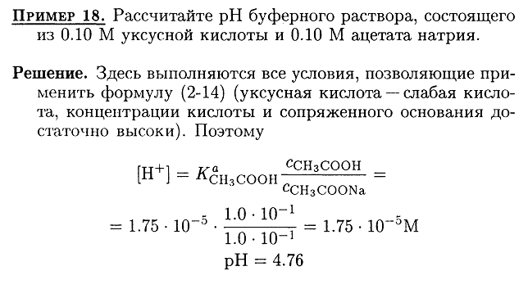
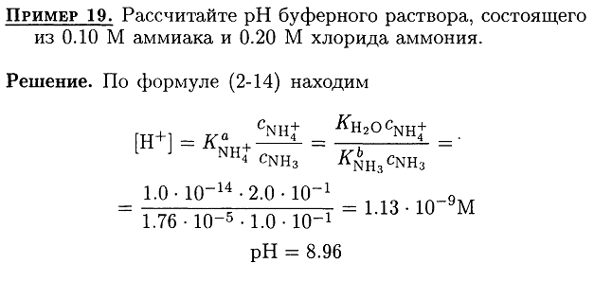

Slide 19
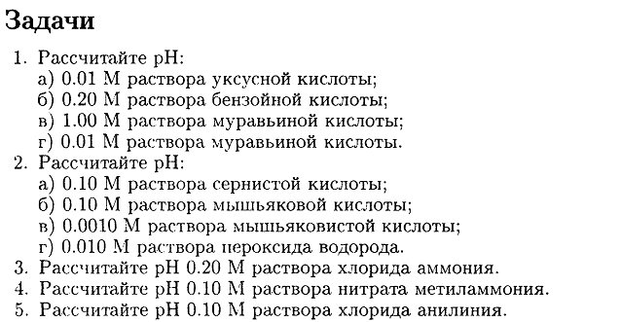
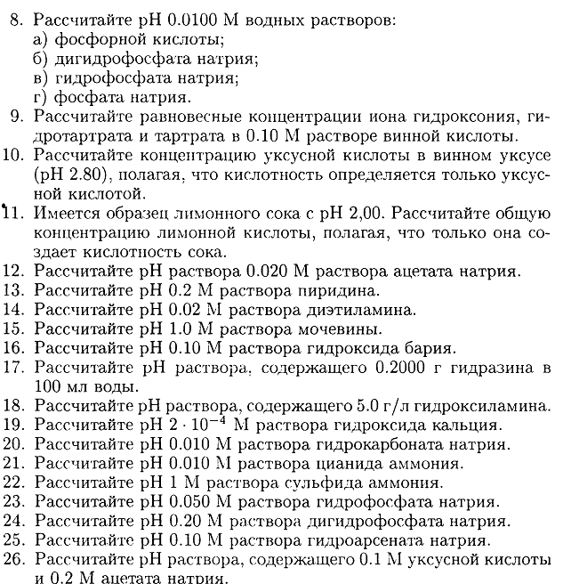

Slide 20
